Slide 1
ペルー情勢
２０１８年２月２１日
前駐ペルー日本国特命全権大使
株丹 達也

Slide 2
ペルー共和国
基礎データ
国 土：128.5万k㎡（日本の約３．４倍）
人 口：約3,182.6万人（1７年１０月，ペルー統計情報庁。
先住民45％，欧州系と先住民の混血37％，
欧州系15％，その他3％）
首 都：リマ
言 語：スペイン語（他にケチュア語，アイマラ語等）
元 首：ペドロ・パブロ・クチンスキー大統領
（2016年7月２８日就任，任期5年，
連続再選禁止）
ＧＤＰ：1,9５1億ドル（名目，1６年IMF）
一人あたりＧＮＩ 6,１９８ドル（1６年 IMF）
通 貨：ソル（１米ドル＝3.２１ソル（1８年２月））
ペルーとは
①西の乾燥した海岸地帯，中央のアンデスの山岳地帯，東の熱帯雨林地帯。
②1980年民政移管。その後深刻化した経済危機，テロ問題は，フジモリ政権（90-00）下の改革断行もあり沈静化。00年11月，側近の汚職問題により第３次フジモリ政権崩壊。 トレド政権中（01-06）はフジモリ元大統領の身柄引渡を巡り二国間関係が停滞。ガルシア政権（06-11）下で，日ペルー関係再構築。ウマラ政権（11-16）及びクチンスキー政権（16-）は基本的にフジモリ政権以降の自由経済政策を踏襲。
③ペルー経済の成長率は中南米地域でも比較的安定（過去５年間平均３.６％,（ 17年は2.7％成長） ）。主要産業は鉱業（生産量は銅，亜鉛及び銀がそれぞれ世界２位（16年） ）。
④経済外交（通商・投資）重視。米国との自由貿易協定を皮切りに通商協定整備を展開。12年3月，日本との経済連携協定（EPA）が発効。16年2月，TPP署名。
18年1月，CPTTP交渉妥結。
⑤16年の大統領選挙決選投票で，クチンスキー「変革のためのペルー国民」候補が僅差（0.24%差）でケイコ・フジモリ人民勢力党候補を破り大統領に就任。民主的な政治・自由開放的な経済政策を維持し将来のＯＥＣＤ加盟を目指す。最大野党の人民勢力党との関係，経済成長の鈍化，汚職対策，治安改善等が課題。

Slide 3
日本との関係
①外交関係樹立：1873年（中南米で最も早い）
②在留邦人：3,408人（16年10月）
日系人：約10万人，在日ペルー人：47,861人（17年６月）
③対日経済関係：
日本への輸出：2,049億円（銅，亜鉛，液化天然ガス，魚粉，亜鉛合金等）
日本からの輸入：794億円（自動車，タイヤ，鉄鋼製品等） （財務省貿易統計，17年）
1) 進出日本企業数：72社（17年）
2) 主な投資案件（開始年，企業）：
アンタミナ銅・亜鉛鉱山（01年，三菱商事），二輪車製造イキトス工場（07年，ホンダ），液化天然ガス（LNG）製造資本参加（10年，丸紅），バイヨバル燐鉱山（10年，三井物産），ケジャベコ銅鉱山（12年，三菱商事），サフラナル銅鉱山（13年，三菱マテリアル），メガソーラープロジェクト（15年，双日），セロベルデ銅鉱山拡張工事（15年，住友金属鉱山，住友商事），ピナヤ探査プロジェクト（16年，伊藤忠商事），リマ・メトロ２号線プロジェクト（16年，ANSALDO STS（日立グループ））
3) 12年3月，日・ペルー経済連携協定（EPA）発効。09年12月，日・ペルー投
資協定発効。
④経済協力 経済社会インフラの整備と格差是正，環境対策，防災対策に重点
実績（15年までの累計）：
有償資金協力4,439.38億円 無償資金協力668.49億円 技術協力573.18億円
⑤最近の要人往来
〔往訪〕
高木内閣府大臣政務官（APEC女性と経済フォーラム）（16年6月）
二階衆議院議員（特派大使）（16年7月）
古屋厚生労働副大臣（APEC保健と経済ハイレベル会合）（16年8月）
あかま総務副大臣（16年8月）
井原経済産業大臣政務官（16年9月）
大野国土交通大臣政務官（16年9月)
礒崎農林水産副大臣（16年9月）
水落文部科学副大臣（16年10月）
木原財務副大臣（APEC財務大臣会合）（16年10月）
安倍総理（二国間公式訪問及びAPEC閣僚会合）（16年11月）
岸田外務大臣，世耕経済産業大臣（APEC閣僚会合）（16年11月）
薗浦外務副大臣（17年1月），田中国土交通副大臣（17年7月）
高村日ペルー友好議員連盟会長（17年8月），野中農林水産大臣政務官（17年2月）
坂井総務副大臣（18年1月）
〔来訪〕
サラサール国会生産委員長
（14年4月）
ベラルデ中銀総裁
（15年9月）
ビスカラ第一副大統領兼運輸通信大臣（17年２月）

Slide 4
３つのキーワード

Slide 5
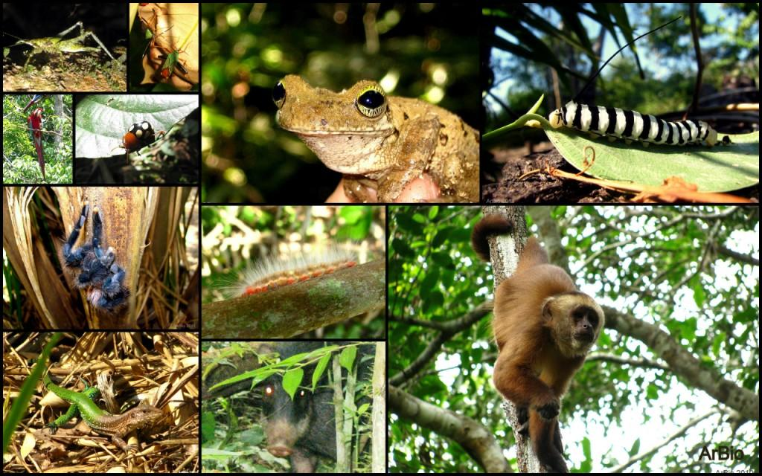
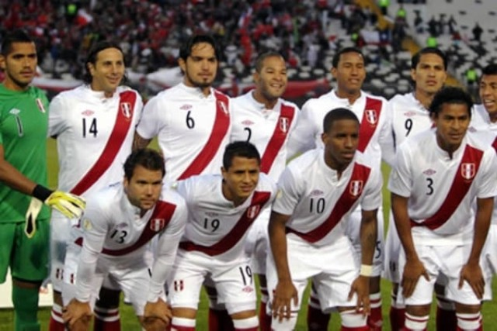
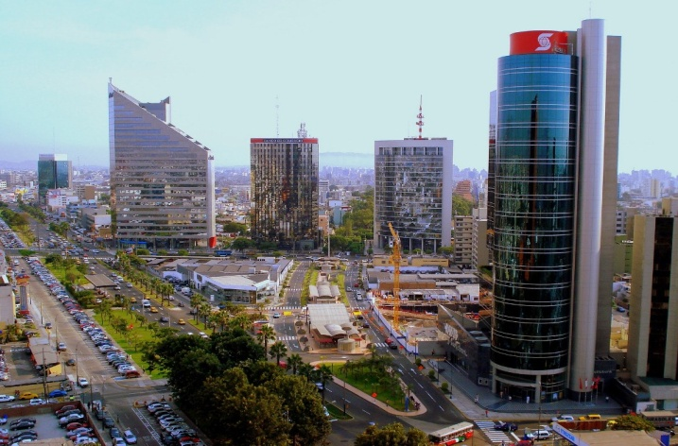
多様性 -Diversidad-
1
セルバ
地域の
豊かな
動物相
ペルーは，コスタ(沿岸)，シエラ(山地)，セルバ(熱帯雨林)という特色豊かな三つの地域に分けられ，多くの固有種を含む多様な生物相を有しています。また，長い移民の歴史を持つペルーは人種も多様。多文化の融合がペルー文化の特徴となっています。
ペルーの国章
ペルー
サッカ
ー代表
も人種
は多様
◆ 左上のビクーニャは，アルパカの
仲間で毛を用いた生地は高級品。
ペルーの動物相の豊かさを象徴。
◆ 右上のキナの木は，アンデス原産
で，樹皮からマラリアの薬が取れ
る。植物相の豊かさを象徴。
◆ 下の豊穣の角飾りからは金貨が流
れ出し，鉱物資源の豊かさを象徴。
Check!
✓ 南緯12度に位置する首都リマ。しかし，沿岸を流れる寒流
の影響で気温は年間を通じ東京の春から初夏程度。ただし
湿度は平均85.6％。特に冬は日が差さない日が大半。
✓ 地理的多様性に富むペルーは，世界の気候帯の7割以上を有
する（ホールドリッジの生物気候学分類（1947）による）。
リマ新
市街の
近代的
ビル群
Notes:
ホールドリッジの生物気候学的分類
米国の植物学者・気候学者であるホールドリッジが1947年に提唱した理論。世界の陸地を，気温，降水量，植物相等を基に117の生物圏（Life Zone）に分類したもの。この分類に寄れば，ペルーには８４の生物圏が存在し，世界の生物圏の約72％が存在することになる。
ペルーでは，環境相の前身に当たる自然資源評価国家事務局が，1976年に同理論に基づいた「ペルー生態学的環境評価地図」を作成している。

Slide 6
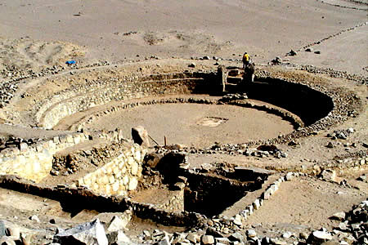
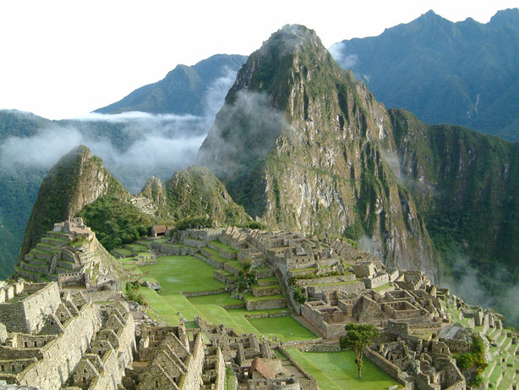
歴史 -Historia-
2
ペルーは共和国としての歴史は200年に満たない若い国ですが，その起源をたどれば，世界最古の文明の一つとされるカラル文明（推定紀元前3000-2500年）に行き着きます。またインカ文明は，世界でも最も謎に満ちた文明の一つです。
リマ北方
200kmの
カラル遺跡
ペルー共和国独立
カラル文明(リマ北方)
ナスカ文明(リマ南方)
チム－王国
B.C.3000-2500
3-8c.
13-14c.
1821
B.C.10-2c.
8-14c.
15-16c.
インカ帝国の遺跡
マチュピュ
チャビン文明(山岳地域)
シカン文明(ペルー北部)
インカ帝国
Check!
✓ リマ北方200kmに栄えたカラル文明はエジプト文明と同
じかそれより古い可能性があり，世界4大文明といわれて
いる歴史を変える可能性を秘めている。
✓ 1958年に始まる日本の考古学調査の成果は大きく，クン
トゥルワシ遺跡の発掘で知られる大貫教授，シカン文明の
名付け親である島田教授等の功績はペルーでも評価が高い。
✓ 2014年に世界遺産に登録されたインカの道は，スペイン
のサンティアゴ巡礼道，日本の熊野古道と並び，世界で
3例しかない“道”の世界遺産。
全長3万キロ
南米6か国に
伸びる
インカの道
Notes:
カラル文明
カラル遺跡は紀元前3000～2500年のものと考えられており，これが文明である場合にはエジプト文明と同時期かそれよりも古い世界最古の文明である可能性を秘めている。学術上は，従来の文明の定義に当てはまらない（農耕による余剰生産に支えられた権力者の存在は確認されていないが，宗教遺構等の大規模建築物は見つかっている）とされ，文明と認めるべきかについて議論がある。

Slide 7
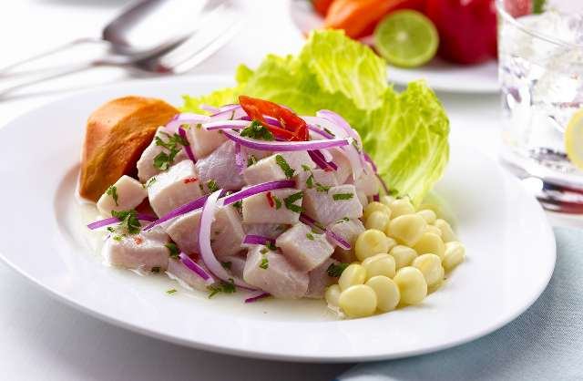
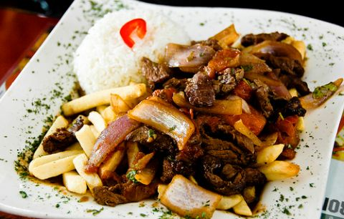
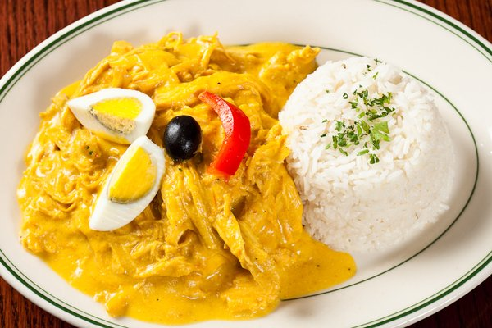
食 -Gastronomía-
3
移民がもたらした多様な文化，そして，ペルーを原産
とする多彩な食材の恩恵を受け，ペルー料理は，今や
世界でも高い評価を受けています。
代表的な料理
セビーチェ(左上)･･･白身魚等とタマネギをペルーの
レモンで〆た料理。６月２８日はセビーチェの日。
ロモ・サルタード(左中)･･･牛肉の細切りをピーマン・
タマネギ・ジャガイモ・トマトなどと炒めたもの。
◆ アヒ・デ・ガジーナ(左下)･･･鶏肉の唐辛子クリーム
煮。アヒはペルー原産の唐辛子。但し辛さは控え目。
Check!
✓ ワールド・トラベル・アワードでは，2012年から2017年まで６年連続で，最も美食を楽しめる国としてペルーが選ばれている。
✓ 2017年世界のレストラン・ベスト50にペルーから3店が
ランクイン。Central, Maido, Astrid & Gastón(リマ)。
✓ ジャガイモはペルーが原産地で，4000種類以上が存在。
トマト，サツマイモもペルー周辺アンデス山地が原産。
✓ ペルー最大の食の祭典ミストゥーラは中南米でも最大の
美食イベント。2017年は10日間で30万人以上を動員。
✓ リマ南方ピスコ地方のブドウでつくられる蒸留酒ピスコ。
卵白･レモンを混ぜたカクテル・ピスコサワーが有名。
Notes:
レストランランキング
ワールド・トラベル・アワードでは，２０１２，２０１３，２０１４，２０１５年の４年連続で，最も美食を楽しめる国としてペルーは選ばれた。
また，英国のグルメ雑誌「レストラン」がまとめた2016年世界のレストランベスト50において，リマのレストランがランクインした（Central 4位，Maido 13位，Astrid & Gaston 30位）。

Slide 8
日ペルー基礎データの比較

Slide 9
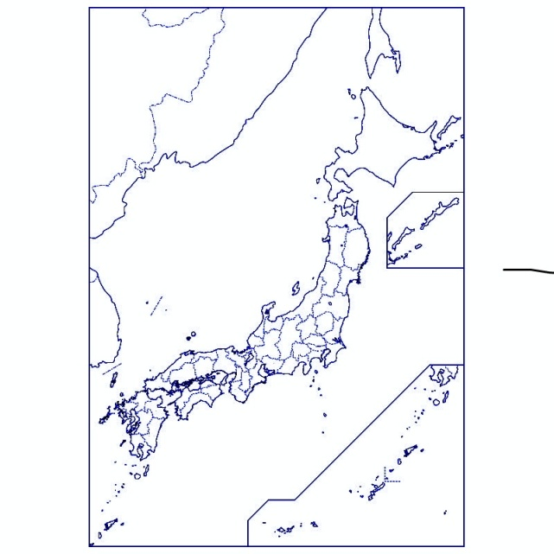
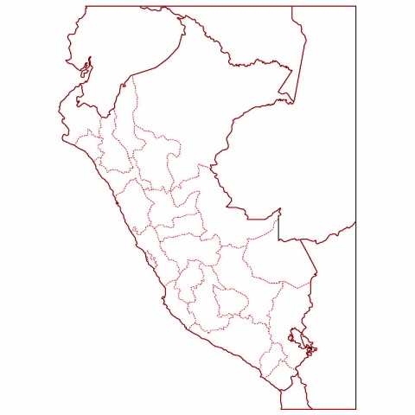
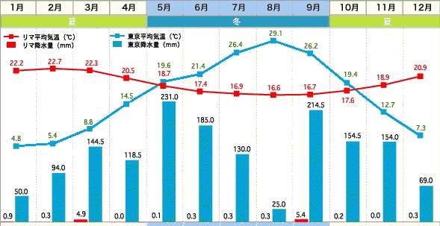
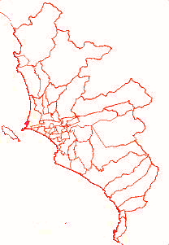
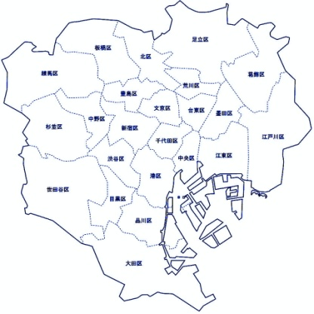
日ペルー基礎データの比較
国土面積比較
※メルカトル図法による誤差あり
日本 |  | ペルー
約1億2,672万人（2017.10） | 人口 | 約3,182.6万人（2017.10）
東経122º56’01”-153º59’11” | 経度 | 西経68º39’27”-81º19’34”5
北緯20º25’31”-45º33’26” | 緯度 | 南緯0º01’48”-18º20’58”8
北緯31度
南緯18度
日本 377,930㎢ (世界61位)
ペルー 1,285,216㎢ (世界19位)
首都比較
10km
リマ市
2,672.3㎢ （リマ市域）
人口9,111,000人（同上）
※2017年国家統計庁（推計）
平均日照時間 3,9H/日
平均湿度 85.6％
ラ・モリーナ区
ペルー参考情報
カヤオ市
国旗：
公的機関が使用する旗には,中央白地に,ビクーニャ（左上）,キナノキ（右上），豊穣の角と金貨（下）が描かれた国章が入る。
ヘススマリア区
国歌：
『ペルー国家行進曲』。1821年の独立後に公募により選定。ケチュア語の歌詞もあり。
ミラフローレス区
東京23区
626.70㎢
人口9,256,625人
※2017年1月（推計）
平均日照時間 5.0H/日
平均湿度 69%
気候：
地理的多様性に富むペルーには，多くの気候帯が存在しており，米国の植物学者・気候学者ホールドリッジによる世界の生物圏区分１１７のうち８４，７割以上が，ペルー一国の中に存在している。
言語：
公用語はスペイン語，ケチュア語，アイマラ語。現在使用されて
いる言語は43から60とされている。

Slide 10
ペルー政治情勢

Slide 11
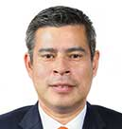
行政
ペルーの政体：大統領制
政府
大統領
【位置づけ】国家元首兼政府の長
兼軍最高指揮官。
【選出】国民による直接普通選挙
【任期】５年（連続再選不可）
②マルティン・ビスカラ第一副大統領
（駐カナダ大使を兼任）
任命・罷免・指示
首相（閣議の長）
③メルセデス・アラオス第二副大統領
（兼首相，国会議員 （変革のためのペルー国民（ＰＰＫ） ）
国務大臣
①ペドロ・パブロ・クチンスキー大統領
（変革のためのペルー国民（ＰＰＫ））
省庁
解散権
予算案提出会計報告
予算交付
不信任決議権
弾劾権
違憲審査権
立法
議会
司法
一院制 議席定数：１３０議席（任期５年）
【通常国会会期】
２期制（７月２７日～１２月１５日，翌年３月１日～６月１５日）
【選挙制度】
○全国に２６の選挙区があり，各選挙区の議員定数は有権者数に応じて割り振られる。選挙区ごとの非拘束名簿式比例代表制。議席配分はドント式により計算される。
○連続再選可能。
○選挙権は１８歳以上。被選挙権は２５歳以上。
○義務投票制（ただし７０歳以上は任意）。
○各候補者名簿の最低３０％を女性候補とすることが義務づけられている。
○次期選挙：２０２１年４月（大統領選挙と同時に実施）。
【議会の権能及び政府との関係】
大統領弾劾権（国会議員定数の３分の２以上の賛成で成立）のほか，内閣に対する不信任決議権及び国務大臣の罷免権を有する。議会で不信任可決となった内閣（首相及び国務大臣）は総辞職しなければならない。政権任期中に内閣が２度不信任で辞職した場合，大統領に議会解散権が与えられ，大統領は議会を解散，国会議員選挙を招集することができる。
その他，国務大臣の国会召喚権，政府の活動に対する調査機能等を有する。
全国司法審議会
（７名：最高裁判事，検事，国私立大学長，法曹協会代表等から構成）
憲法裁判所
（７名）
弾劾権
④ルイス・ガラレタ
国会議長
（人民勢力会派）
最高裁判事以下全ての裁判官の選抜，任命，罷免権
会計報告
【議長】
・議会内互選で選出。任期は７月通常国会開会に先駆けて実施される選挙から１年（通常は７月２６日）。
・投票で賛成・反対が同数になった場合にのみ議決権を行使できる。
・４番目の大統領権限継承権を付与されており，大統領代行となった場合直ちに（ただし期間の定めなし）大統領選挙を招集することが義務づけられている。
・各委員会の委員長も１年ごとに交代する。
最高裁判所
（１８名＋長官（司法府の長））
・長官は最高裁判事総会による投票で選出。
・長官は判事の投票で賛成・反対が同数になった場合にのみ投票権を行使できる。
違憲立法審査権
弾劾権
高等裁判所
（全国で３３の裁判所）
憲法裁判所判事の指名，弾劾権
地方裁判所
簡易裁判所
①～④：大統領権限継承順位

Slide 12
政党（会派）別議席数
政 党・ 会 派 名 | 議 席 数
人民勢力（ＦＰ:フジモリ派） | 61
変革のためのペルー国民（ＰＰＫ：与党） | 15
正義・生活・自由のための拡大戦線（ＦＡ） | 10
新しいペルー（ＮＰ） | 10
ペルーの進歩のための同盟（ＡＰＰ） | 9
人民行動(ＡＰ) | 5
人民同盟（ＡＰＲＡ） | 5
無所属（フジモリ派ケンジ議員グループの１０名を含む） | 15
計 | 130

Slide 13
クチンスキー大統領支持率推移

Slide 14
フジモリ元大統領への恩赦：賛否の推移
恩赦: 2017年12月24日

Slide 15
ペルー経済情勢

Slide 16
ペルー経済の特徴
○堅調なマクロ経済 :ペルー経済の成長率は中南米地域でも比較的安定
－経済成長は２０１７年までの過去５年間で平均は約３．６％
（直近３年：２０１５年は３．３％，２０１６年３．９％，２０１７年２．７％）。
－治安については，９０年代と比較して劇的に改善。
－インフレ率は２０１７年までの過去１０年間で平均約３．４％。（２０１７年は３．２％）
－大手格付け会社の評価：Ａ３（Ｍｏｏｄｙ’ｓ：２０１４年に２段階引上げ），中南米で
チリに次いで２位（メキシコと同順位）。
－FTA先進国：ペルー貿易総額の９０％超をカバー。
－アジア太平洋地域の戦略的パートナー：APEC加盟，TPP参加国。太平洋同盟
の中央に位置。
－日本と投資協定，経済連携協定を締結済。さらに租税条約の締結に向けた協議
の開始を決定。
○世界有数の資源国（特に非鉄金属）
－銅・亜鉛・銀は世界２位，鉛・モリブデンは世界４位，錫・金は世界６位（２０１６年） ○魅力
－安定した社会。若く中間層が活力。旺盛な消費性向。
人口（３１５０万人強）も大きい。今後も発展を期待。
－首都リマ市は中南米のゲートウェイ－:太平洋岸の都市で最大の人口
（隣接するカヤオ市人口を合わせると９８４万人)
－OECD加盟が国家目標

Slide 17
ＧＤＰ成長率国別比較
％
鉱物資源価格の下落や魚粉等の伝統産品の輸出減などが要因
リーマンショック等
世界同時不況
［出典： IMF, World Economic Outlook Database, October 2017］

Slide 18
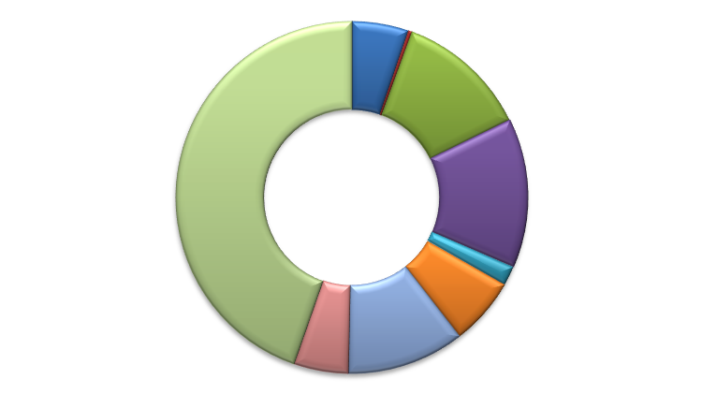
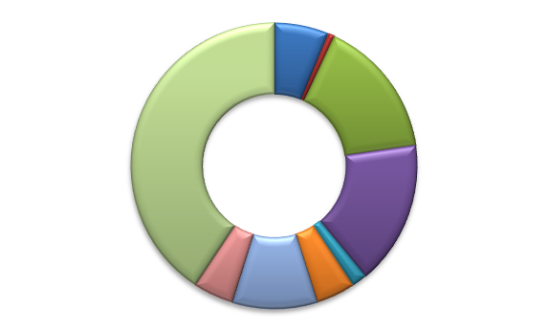
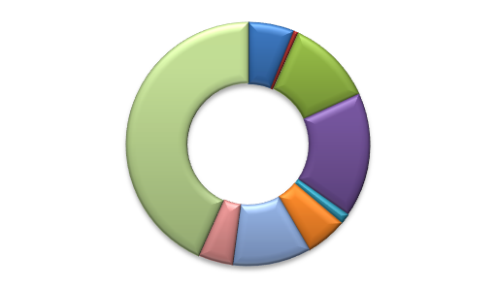
ペルーのＧＤＰ推移
5011億ソル
2946億ソル
2016年
2010億ソル
2006年
1996年
［出典： 国家統計情報庁］

Slide 19
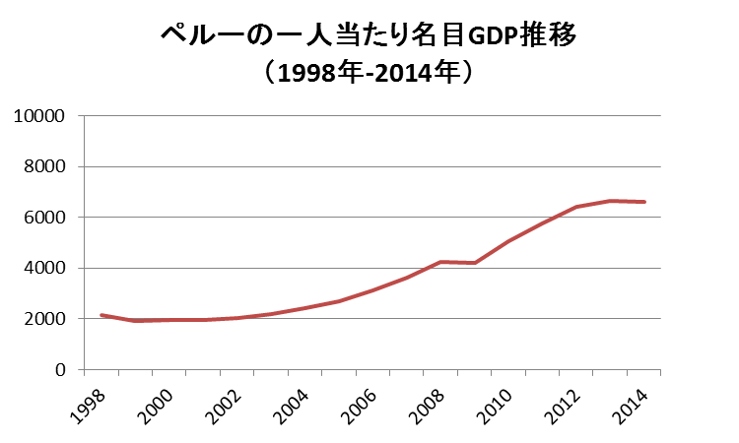
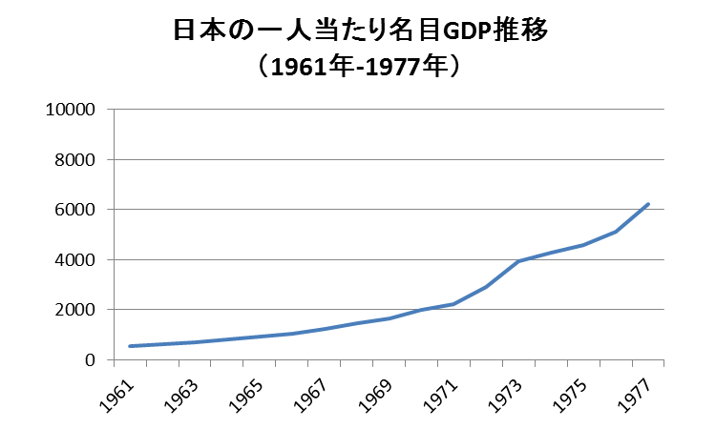
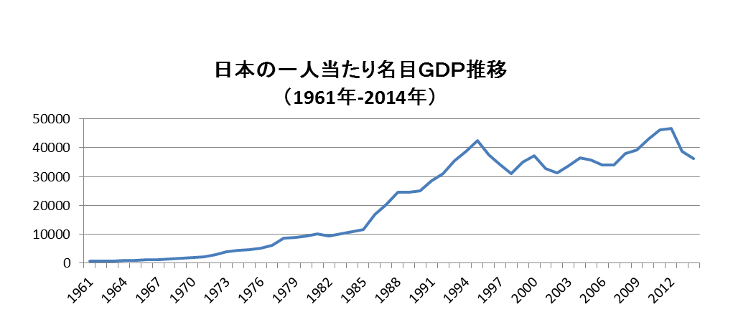
一人当たり名目GDP比較
(USD)
(USD)
[2014年］ 6,594USD
[1977年］ 6,230USD
(USD)
ペルー
[2014年］ 6,594USD

Slide 20
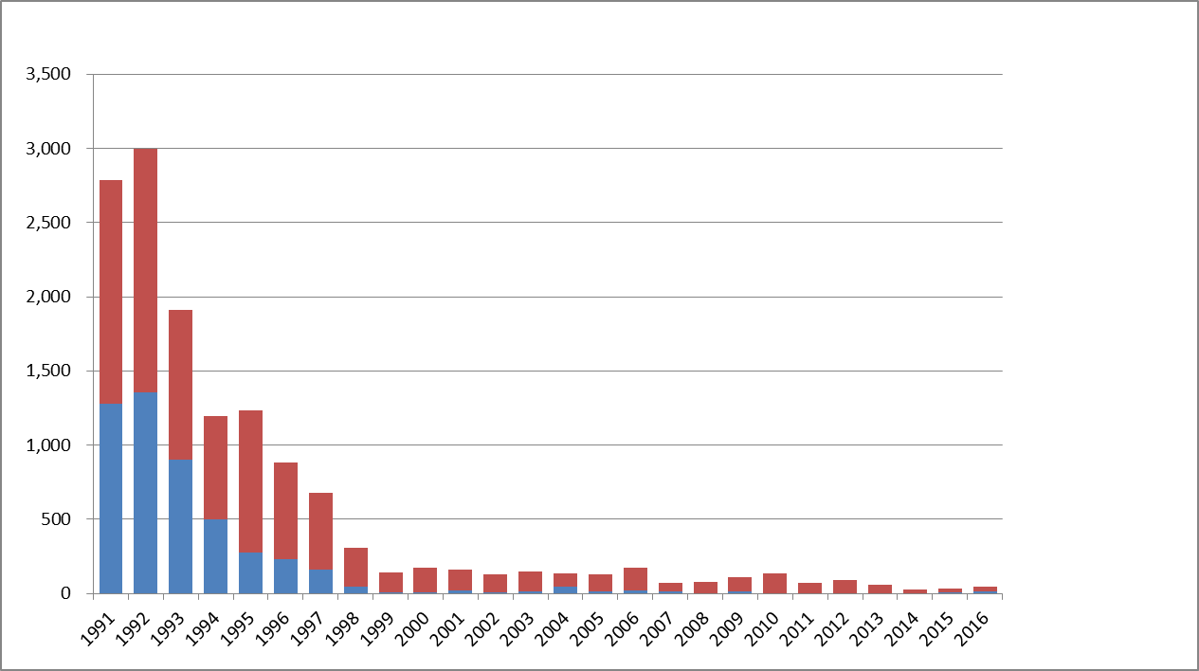
テロ発生件数
・テロ多発の時代（90年代）から治安は劇的に回復
（件数）
首都圏
（リマ，カヤオ）
その他地域
注）爆弾を使ったり政府機関や治安機関を急襲するものの他，テロリストを賞賛，逃走を援助する行為もテロ件数にカウント
［出典：ペルー国家警察］

Slide 21
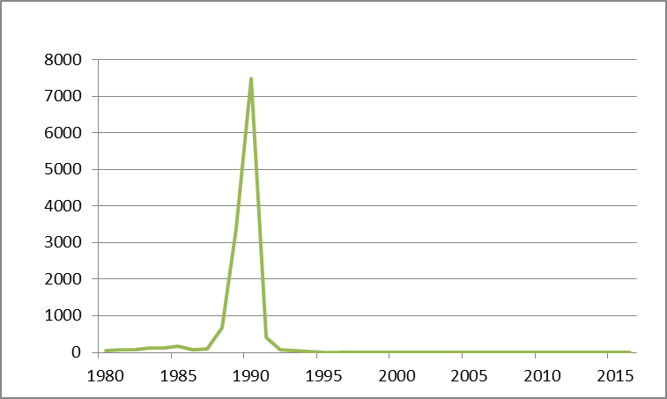
ペルーのインフレ率
・ハイパーインフレの時代： 1990年-インフレ率7,481.7%
・近年のインフレ率は安定的： ここ10年間を見ても3%前後を推移
（％）
［出典： IMF, World Economic Outlook Database, October, 2017］

Slide 22
インフレ率国別比較
％
［出典： IMF, World Economic Outlook Database, October 2017］

Slide 23
歳入・歳出・プライマリーバランスの推移
・プライマリーバランスは、近年黒字が続いていたものの，2015年以降は赤字。
百万ソル
［出典：ペルー中央準備銀行］

Slide 24
外貨準備と対外債務
・外貨準備高は対外債務残高に匹敵
百万ドル
［出典：ペルー中央準備銀行］

Slide 25
ペルーをめぐる通商協定の現状
・ペルーは19の国・地域と通商協定を結び，貿易総額の90％(2016年)をカバー。
・日ペルー経済連携協定（EPA）は2012年3月に発効。
例えば，日本からペルーへの輸出において，自動車・部品，鉄鋼製品，電気・電子製品， 化学工業製品などの鉱工業分野，ながいもや清酒などの農林水産分野の関税が即時又は段階的に撤廃。
・日ペルー間を始め，通商協定による関税撤廃等を効果的に活用することが重要。
発効済
署名済
カナダ
ＥＵ
米国
メキシコ
キューバ
EFTA（スイス，ノルウェー，
リヒテンシュタイン，アイスランド）
経済補完協定
TPP
米国
カナダ
ホンジュラス
日本
チリ
メキシコ
日本 [EPA]
コスタリカ
シンガポール
マレーシア
ベトナム
パナマ
ブルネイ
豪州
韓国
ベネズエラ
ニュージーランド
中国
部分的通商協定
＊太枠黄色地：
ペルーと既存協定あり。
チリ
グアテマラ
アーリーハーベスト協定
タイ
ブラジル
シンガポール
ペルー
豪州
ペルー:
加盟国
ＣＡＮ（アンデス共同体）
（ボリビア、コロンビア、エクアドル）
エルサルバドル
トルコ
交渉中／署名前
ペルー:
加盟国
インド
CPTPP（11か国）
経済補完協定
ペルー:
準加盟国
太平洋同盟
（メキシコ，コロンビア，チリ）
メルコスール
（アルゼンチン、ブラジル、
パラグアイ、ウルグアイ）
2018年1月現在
［出典：通商観光省］

Slide 26
ペルーの鉱物資源
 | 生産量 | 生産量 世界順位 | 生産量 世界シェア | 埋蔵量 | 埋蔵量 世界順位
銅 | 2,300(千t) | 2 | 11.9％ | 81(百万t) | 3
亜鉛 | 1,300(千t) | 2 | 11％ | 25(百万t) | 3
鉛 | 310(千t) | 4 | 6.4％ | 6.3(百万t) | 4
銀 | 4,100(t) | 2 | 15.2% | 120(千t) | 1
錫 | 18(千t) | 6 | 6.4％ | 100(千t) | 11
金 | 150(t) | 6 | 4.8％ | 2.4(千t) | 6
モリブデン | 20(千t) | 4 | 8.8％ | 450(千t) | 4
原油 | 13.5 (万バレル/日) | 37 | 0.1％ | 12 (億バレル) | 39
天然ガス | 140(億mᶟ) | 37 | 0.4％ | 4,000(億mᶟ) | 31
※ ２０１６年時点のデータ
［出典：Mineral Commodity Summaries 2017, 原油及び天然ガス分のみ2017年BP統計］

Slide 27
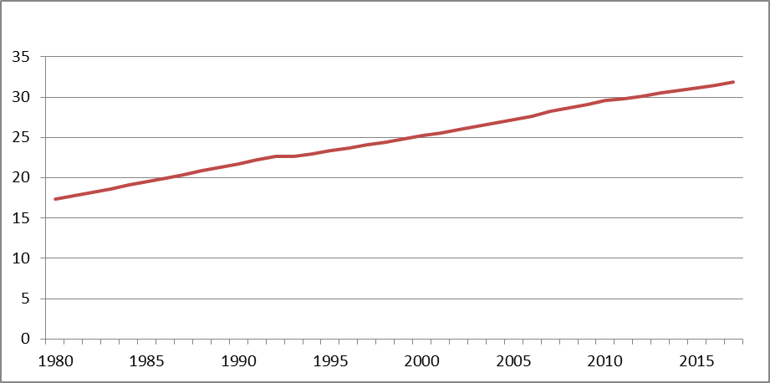
人口の推移
・ペルーの人口は年々増加。
・３０年で人口は１．６倍増：20.4百万人（1987） → 31.8百万人（2017）
（百万人）
［出典： IMF, World Economic Outlook Database, October, 2017］

Slide 28
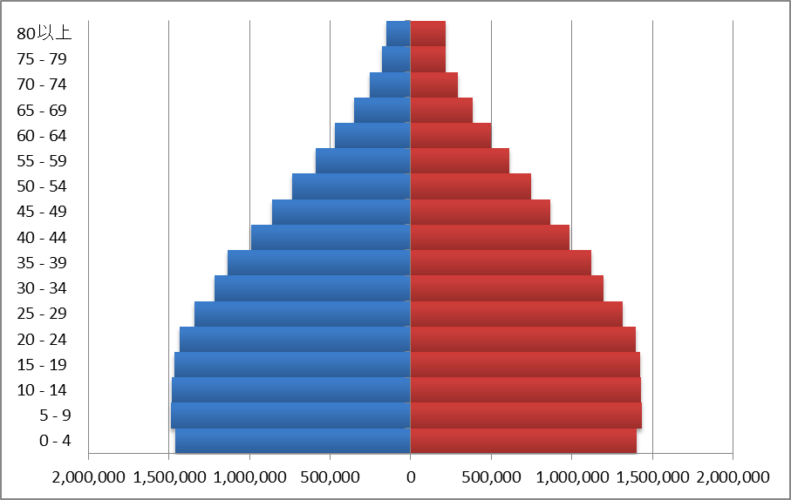
人口ピラミッド
合計：31,826,018人
（男性：15,939,059人）
（女性：15,886,959人）
【2017年】
男性
女性
人口の１／３は１８歳以下
［出典：国家統計情報庁］

Slide 29
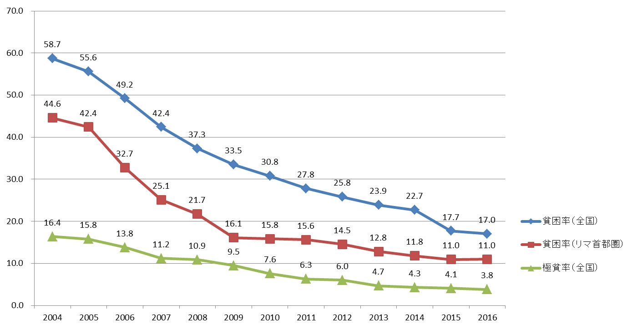
貧困率の推移
・ペルーにおける貧困率・極貧率は、年々減少
・2016年の貧困率は全国で17.0％ （2004年は58.7％）
リマ首都圏で11.0％ （2004年は44.6％）
％
年
［出典：国家統計情報庁］

Slide 30
リマ市民の月額世帯収入推移
・中間層は着実に上昇中
％
70.4%（2017）
49.7%（2007）
［出典： APEIM2017（Asociación Peruana de Empresas de Investigación de Mercados）］

Slide 31
民間消費の推移
・民間消費が、年々拡大。過去１０年間で２．５倍。
億ソル
［出典：ペルー中央準備銀行］

Slide 32
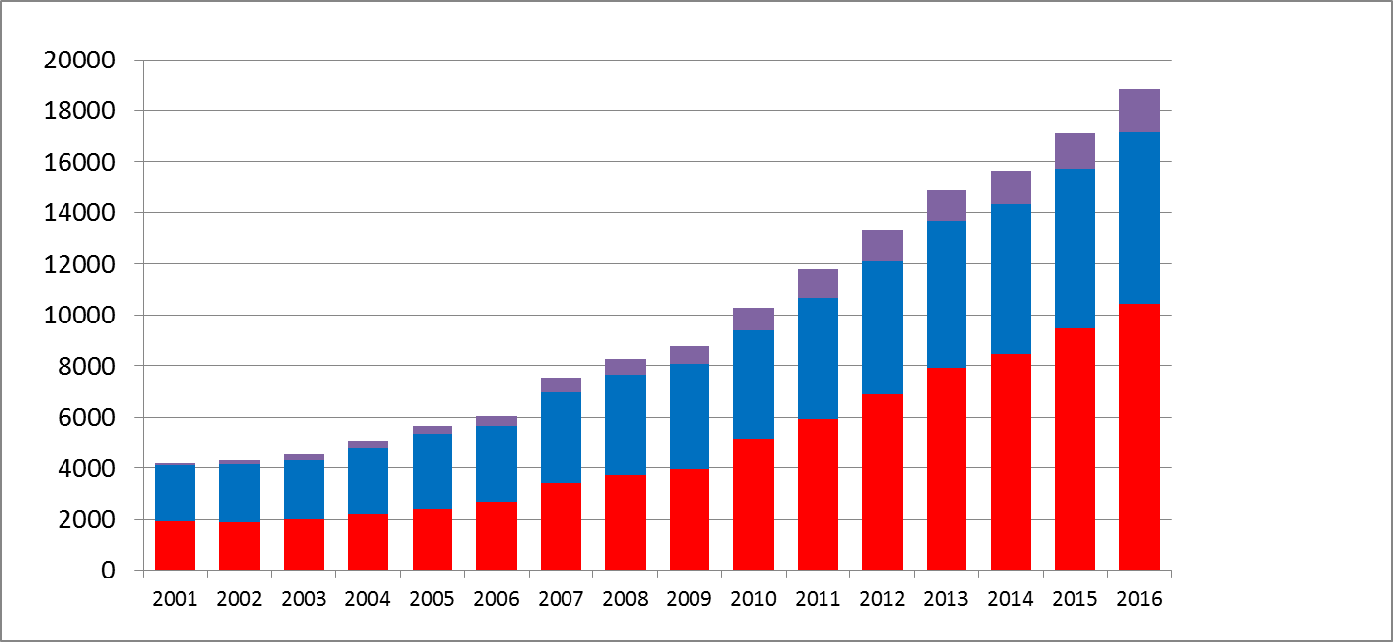
リマ空港の利用者数増
・2016年リマ空港利用者数: 1884万人（国内1043万人，国外675万人，トランジット166万人）
・10年間で利用者数は３倍以上： 601万人（2006年） → 1884万人（2016年）
利用者数（千人）
トランジット
国外線
国内線
［出典：ペルー公共交通施設投資監督庁］

Slide 33
リマは国際会議の舞台
・リマは，近年国際会議の舞台として注目。
日本からも安倍総理をはじめ関係閣僚等の要人が多数来訪。
・2018年は米州首脳会議，2019年はパンアメリカン競技大会が開催。
2014年
第20回 気候変動枠組条約締約国会議（COP20）
2015年
第70回世銀・ＩＭＦ年次総会
2016年
アジア太平洋経済協力（APEC）首脳会合及び関係閣僚会合
2017年
国際オリンピック委員会（IOC）総会

Slide 34
ＯＥＣＤ加盟への動き
・2021年は，ペルー共和国の建国200周年（現大統領の任期も2021年まで）。
・OECD加盟を目指した改善努力（ペルーのビジネス投資環境整備の機会）。
ドイツ国際協力公社（GIZ）及び世界銀行の協力により
作成されたペルーとＯＥＣＤの協力に係る冊子
（ペルー首相府ＨＰ：OECD加盟への動き）
http://sgp.pcm.gob.pe/la-sgp-y-la-ocde/
（上記HPより抜粋）
OECD加盟へ向け優先すべき主要な国家政策４事項
・ 社会的包摂と経済成長
・ 競争力の改善，国民経済の多様化
・ 公的機関の信頼性向上
・ より良い環境の実現

Slide 35
日系社会

Slide 36
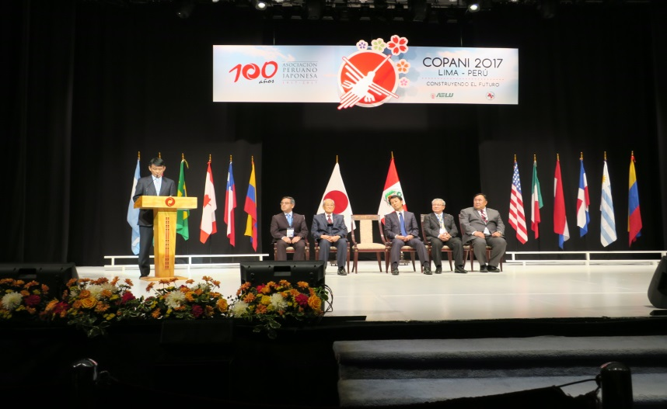
日系社会
・ペルーへの第１回移住者は１８９９年（明治３２年）４月３日
・ペルーは南米諸国の中で我が国契約移住者を受け入れた最初の国
・最初の移民は日本郵船の「佐倉丸」でカヤオに到着した７９０人の農業契約移民
・１９８９年，ペルー政府は４月３日を「ペルー・日本友好の日」に制定
・現在，ペルーの日系人は本邦滞在者を含め約１０万人
・日系人の人数は，中南米ではブラジルに次いで多い
・ペルー日系人協会は，2017年で設立100周年
☆ペルー日系人協会：
1917年設立。団体会員56団体，及び個人会員約3,970人。
☆ラ・ウニオン運動場協会：
1953年設立。個人会員約2,000名，家族会員2,400家族。
☆ペルー日系婦人会：
1955年設立。会員日系人女性約1,400人。
☆ペルー沖縄県人会：
1910年設立。会員4,500人。
☆その他，都道府県人会26団体
（ペルー日系人協会設立100周年／
第19回パンアメリカン日系人大会開会式 2017年11月）

Slide 37
日ペルー関係

Slide 38
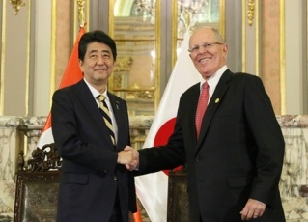
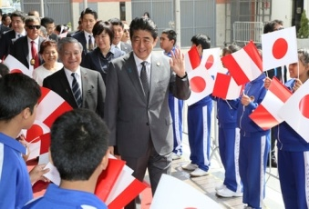
安倍総理大臣のペルー訪問
安倍総理大臣は，2016年11月，APEC首脳会議に際してペルーを公式訪問。

Slide 39
日ペルー関係の現状
●戦略的パートナーシップの着実な進展
・政策対話の実施：２０１７年６月，片上外審・ポポリシオ外務副大臣の間で実施。１１月，ベトナムＡＰＥＣで首脳・外相会談を実施。
・経済関係：自由開放経済の推進で協力。日本企業と連携し，ＩＣＴ，防災システムや交通インフラで協力，鉱業を中心に投資。
・国際場裡での協力：ＴＰＰ推進の重要なパートナー。本年１月から安保理非常任理事国。北朝鮮を含む地域・国際場裡の課題解決に向け連携。
●議員交流等の強化：高村自民党副総裁，河村日本・中南米議連幹事長を始め，６名の衆・参議員，３名の各省政務，４名の知事（静岡，山口，福島，京都）が昨年ペルーを訪問。
●日系社会との連携：ペルー日系人協会創立１００周年。拠点施設である文化会館落成５０周年などに協力。パンアメリカン日系人大会（ＣＯＰＡＮＩ ＬＩＭＡ ２０１７）開催。

Slide 40
今後の日・ペルー関係と課題
●大統領訪日，２０１９年（移住１２０周年）日・ペルー交流年の準備：包括的な関係強化
●日本企業の進出促進（租税条約締結を含むビジネス環境の整備），インフラ投資促進（リマ・メトロ各路線整備，ＩＣＴ等），日本の優れた技術の売り込み。
●日系社会との連携強化：日系社会の活動支援。日本語教育推進及び若者も視野に入れた文化交流。

